Slide 1
Team Green
Task 2 – SE Process
Projekt MHC-PMS

Slide 2
Content
Plan Driven vs. Agile
Process Modell

Slide 3
1. Plan driven vs. Agile
Process | Pro | Contra
Plan Driven | Klar definierte vorgegebene Zeit Einfache Arbeitsplanung Aufgaben gut aufteilbar | Unflexibel (Änderungen sind schwierig umzusetzen Unerwartete Probleme schwierig zu handeln Ändern sich Ziele muss Planung komplett neu gemacht werden → Zeitaufwand
Agile | Änderungen der Ziele einfacher aufzufangen Gute Reaktion auf Veränderungen Fokus auf einzelne Tasks Zwischenresultate sichtbar (auch für User) Immer ersichtlich ob man im Zeitplan ist und ob Kosten/Nutzen Verhältnis stimmt | Viele Meetings

Slide 4
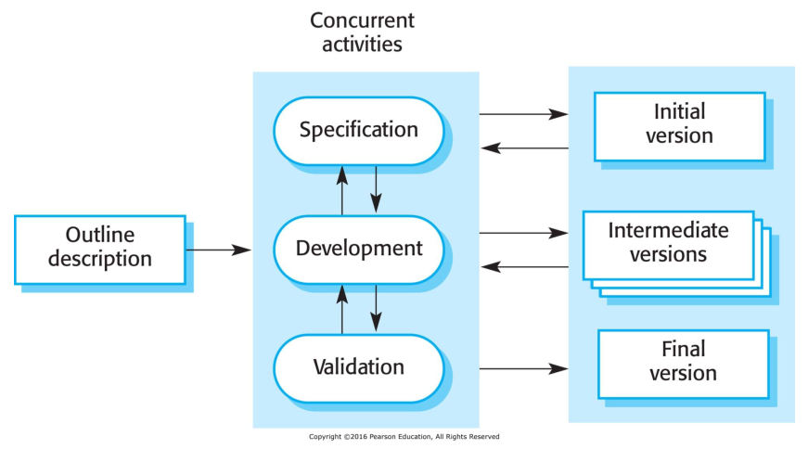
2. Process Modell
Aufgrund unserer Evaluation entscheiden wir uns für Agiles Entwickeln
Incremental developement
Verschiedene Versionen der Software

Slide 5
2. Process Modell
Process | Ziel | Tasks
Analysis | Wir wissen was die Anforderungen an das fertige Produkt sind. | Projektauftrag MHC-PMS analysieren → Task 1
Specification | Dokumentation zur Implementation des Produktes | Programmkomponenten ausarbeiten Datenmodell erstellen
Design | Ressourcenplan Klare Arbeitsverteilung | Zeiteinteilung / Arbeitseinteilung und Ressourcenverfügbarkeit planen
Implementation | Teilprojekt des Programmes fertiggestellt | Implementieren von versch. Modulen Teammeetings
Test | Lauffähige Version des Programmes | Testen
Validation | Anträge für Erweiterungen oder OK | Feedback einholen
Final version | Lauffähiges Programm releasen | Testen gesamtes Produkt Auslieferung

